Slide 1

TIẾNG VIỆT 2

Slide 2

Notes:
Bài hát Bạn thân các em đã được học ở mần non rồi

Slide 3
Thứ …. ngày … tháng ….. năm 2021
Bài 20
NHÍM NÂU KẾT BẠN
Tiết đọc mở rộng
S/93

Slide 4
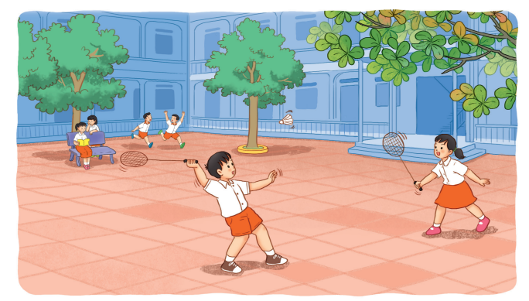
1
Tìm đọc các bài viết về hoạt động của học sinh ở trường.
Notes:
GV tự sưu tầm bài viết, nếu có bài viết về trường của HS đang học thì càng tốt ạ. Nếu k có, thầy cô có thể tìm các bài viết ở báo giấy, báo mạng.
Như hđ “ngày hội sách”, hđ làm sp tái chế, ngày hội thể thao…

Slide 5
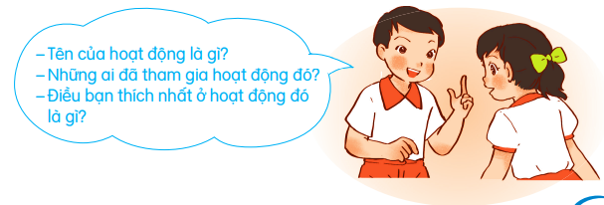
2
Nói với bạn bè về hoạt động em yêu thích.
Notes:
Có nhiều loại sóc khác nhau

Slide 6

Củng cố

Slide 7
Dặn dò

